Slide 1
So Meet – 用心與你相遇
俞尚毅
江秉翰
蔡樂津
虞佩君

Slide 2
Outline
User Analysis
Persona
Task Analysis
Conceptual Design Process and Product
Video and Software Prototype
Summary

Slide 3
User Analysis

Slide 4
User Analysis
Target User group:
  內向害羞但想交朋友的人
Physical Characteristics:
  年齡: 18 ~ 22歲
  性別: 無限制

Slide 5
User Analysis
Knowledge and Experience:
  教育水平: 高中、大學
  特殊技能: 無需求
Psychological Characteristics:
  態度: 可能有點膽怯但想嘗試
  使用此系統的動機: 想要交友，但因為性格等問題較為困難

Slide 6
Persona

Slide 7
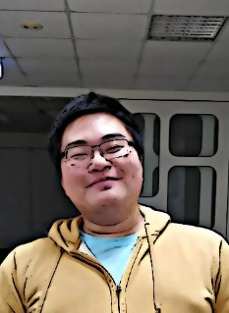
Persona
Persona 1
  姓名: CYQ
  年齡: 23
  個人資訊:
    興趣: 動漫、輕小說、游泳、網球、線上遊戲
    長處: Coding、記憶力好、待人親合
    習慣: 晚睡晚起、自覺深夜效率高
    交友狀況: 適中數量的朋友、少數知心好友
    社交狀況: 一個月和老朋友聚會一兩次
    感情狀況: 母胎單身、有喜歡的女孩子但不敢告白

Slide 8
Persona
Persona 1
  個人生活習慣上的小毛病: 晚睡晚起、做事拖拖拉拉
  對使用交友軟體抱持的態度: 希望能有新奇的體驗
  認為使用交友軟體可能帶來的好處: 想用它來認識不同的人與世界
  對於交友軟體的一些意見:
    偏好文字交友
    認為填資料註冊很麻煩，可以直接用FB登入的話很方便
    希望可以明確知道對方的姓名、年齡、興趣
    希望配對的對象年齡在上下6歲之間，且興趣相符
  一句話:
    「雖然我有拖延症，但事情都會盡量做到最好。」

Slide 9
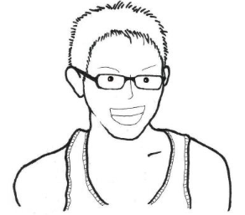
Persona
Persona 2
  姓名: YSY
  年齡: 22
  個人資訊:
    興趣: 鋼琴、小說、運動、籃球
    長處: 曾參加過田徑隊
    交友狀況: 高中時性格內向朋友較少，上大學被環境刺激
    性格變得外向且朋友較多
    感情狀況: 與女友交往至今已兩年多

Slide 10
Persona
Persona 2
  個人生活習慣上的小毛病: 無法克制地晚起
  對使用交友軟體抱持的態度: 喜歡使用交友軟體
  認為使用交友軟體可能帶來的好處: 想用它來拓寬交友圈
  對於交友軟體的一些意見:
    認為利用交友軟體交朋友的效率較低
    不知道交友軟體淪為約泡軟體是好事還壞事
  一句話:
    「滿足於現在的生活，走一步算一步。」

Slide 11
Task Analysis

Slide 12
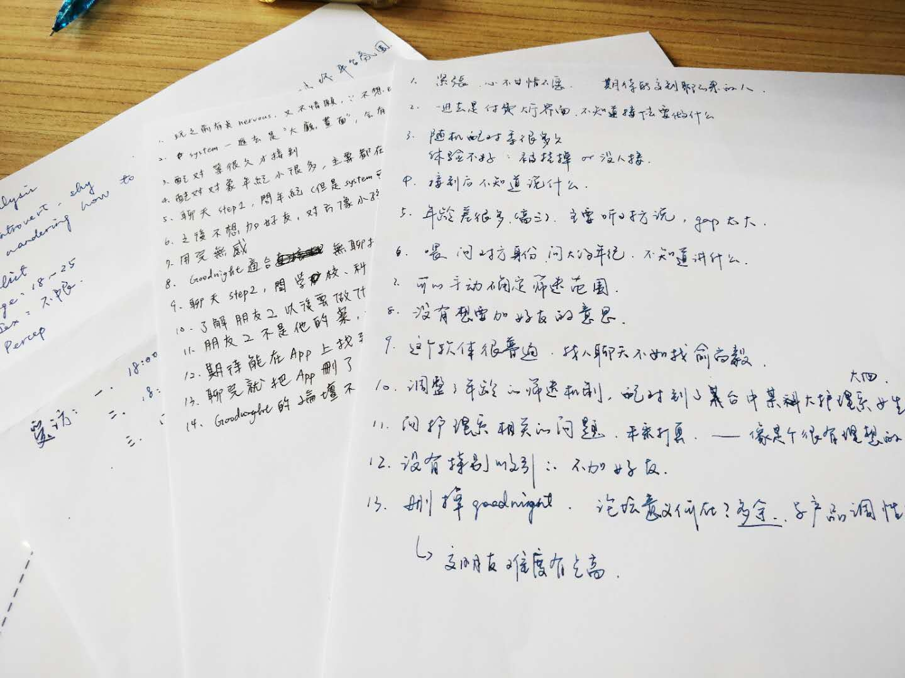
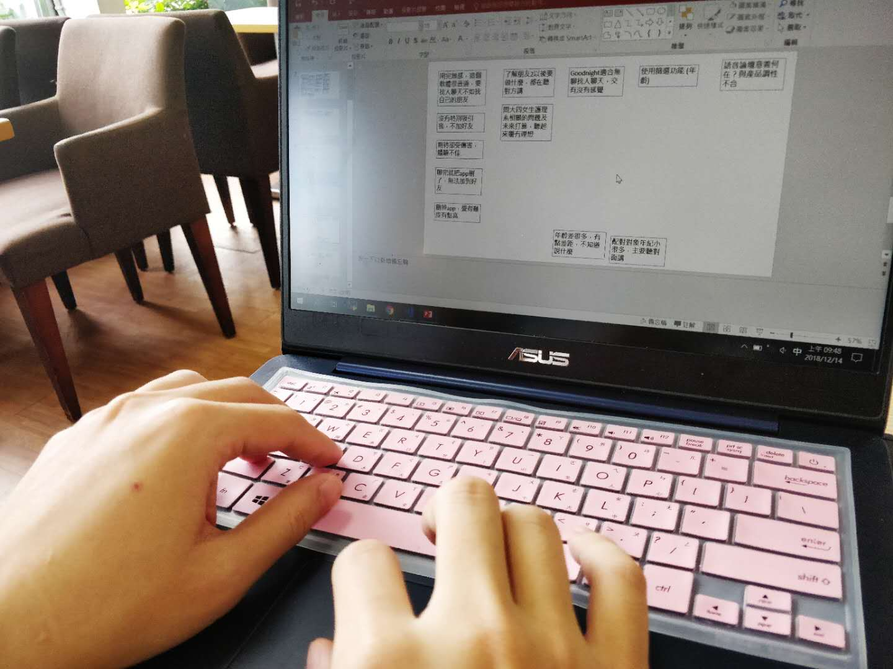
Task Analysis
Contextual Inquiry & Affinity Diagram
  人數: 4
  時間: 12月14日
  地點: 水木餐廳
  進行方式與過程: 被訪問人敘述，小組成員紀錄並適時提出問題。最後，由一個組員整理成親合圖

Slide 13
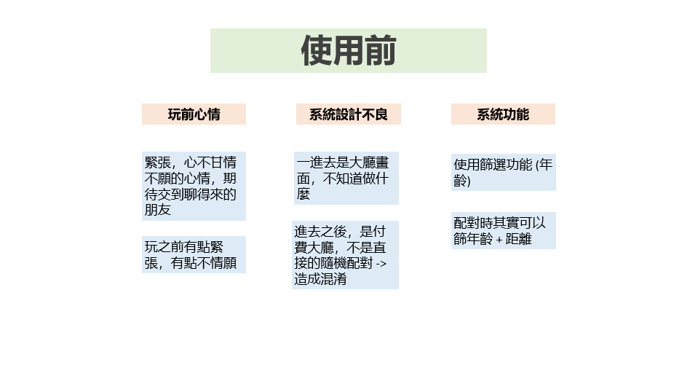
Task Analysis
Contextual Inquiry & Affinity Diagram

Slide 14
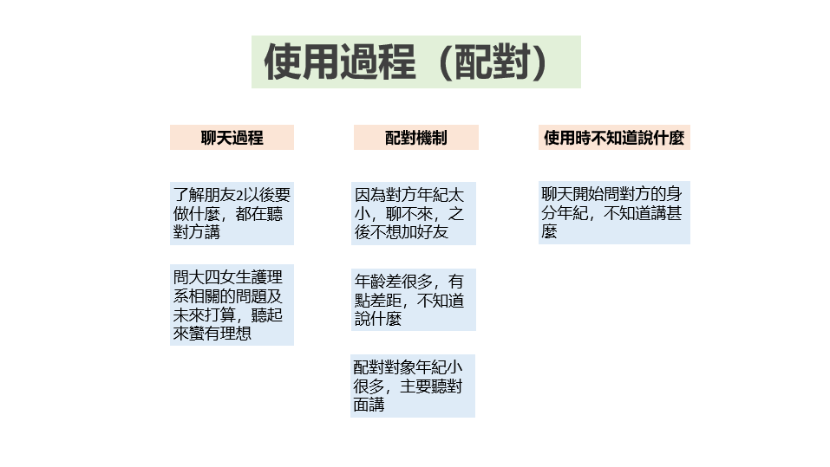
Task Analysis
Contextual Inquiry & Affinity Diagram

Slide 15
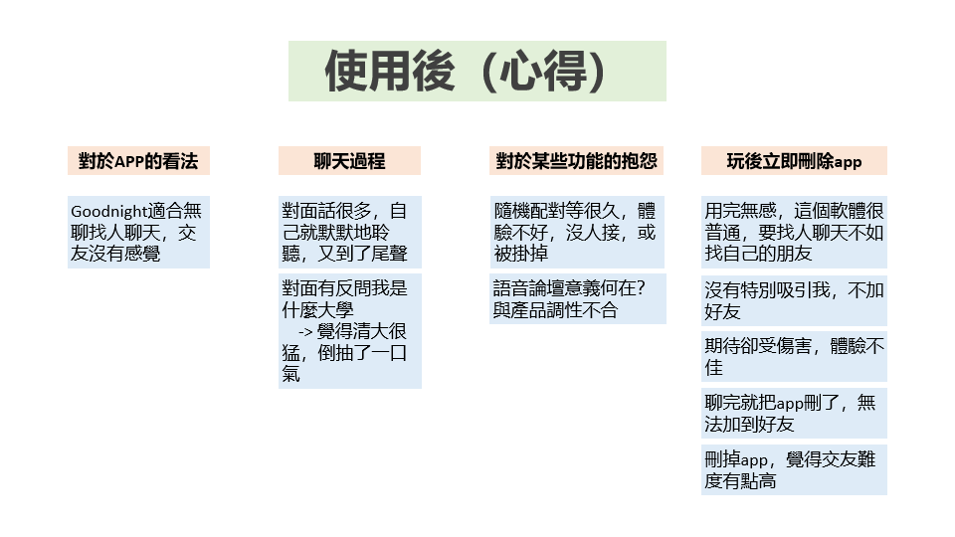
Task Analysis
Contextual Inquiry & Affinity Diagram

Slide 16
Task Analysis
Goals of Users
  希望能交到朋友，拓寬生活圈
Task description
  無特定要求。但是我們猜測，在使用者初次使用時應該會待在比較私密的空間，且處在比較空閒的時候。熟悉如何使用之後就比較隨意。

Slide 17
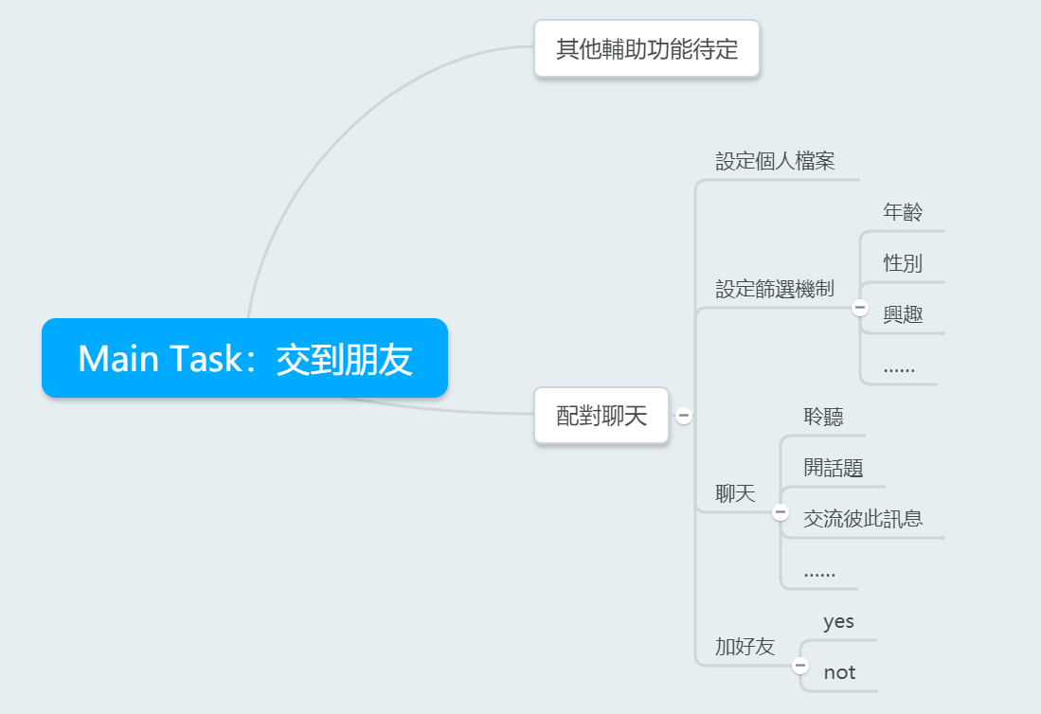
Task Analysis
  Hierarchical description of activity

Slide 18
Task Analysis
  General description of task characteristics
  The frequency or timing of the task:
  一天配對兩次，每次7分鐘
  The complexity and difficulty of the task:
    使用簡易，聊天困難
  The relationship of the task to other user tasks:
  可以擴展交朋友的途徑，但不能取代現實生活中的交友
  The functional requirement of the system:
    篩選機制、配對機制、交好友
  The technical environment of the system:
    開發Soul-Mate配對演算法，能夠根據使用者的使用情況進行配對的調整

Slide 19
Task Analysis
Planning for learning
  What training will be provided? How is the task learned?
  UI介面的設計不須特別設計便能輕鬆上手
  What happens when things go wrong?
    閃退等錯誤發生後將錯誤資訊回傳給開發團隊，讓開發人員能透過統計資料和錯誤資訊來修復功能
Usability goals:
  希望用戶能遇到真誠的人，順利交到朋友
User experience goal
  希望使用者能輕鬆自在、有安全感地與其他用戶聊天，並且在犯錯時能被容忍

Slide 20
Conceptual Design Process and Product
Notes:
做完大概
放圖片
想辦法demo

Slide 21
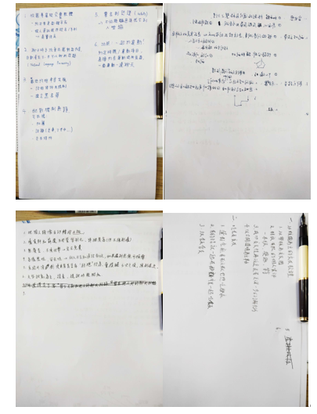

Process of idea generation
Brain storming
  Place: 水木餐廳

Slide 22

Process of idea generation
Main function
  User
    檢舉不良使用者
    設定個人檔案
    客製化配對（設定篩選範圍）
Notes:
這兩頁需講解為何發想出這些功能

Slide 23
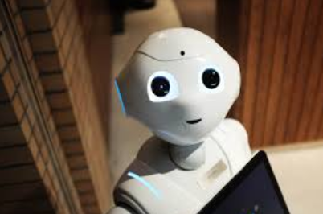
Process of idea generation
Main function
  System
    AI 輔助聊天功能
    實名制認證
    聊天過程中可隨時切換語音、文字及視訊

Slide 24
Process of idea generation
What information needs to be available?
  使用者個人資料 -> 配對
  身份證字號 -> 認證
  聊天對話資料庫 -> 輔助聊天

Slide 25
The most important design decisions
How to interact with app?
  Touch screen on phone
Interface type?
  Instructing (series of instructions to perform task)
Process?
  註冊賬號 > 實名制認證 > 設定個人檔案 > 客製化配對 > AI 輔助聊天、隨時切換、投訴檢舉不良使用者

Slide 26


Rationale of design
Visibility
  Need to be clear and easy to understand
Constraint
  Remove redundant functions

Slide 27
Conceptual Design
Main functions
  配對交友
System operation
  註冊 -> 配對 -> 其他功能
Interface structure
  初始頁面 > 賬號註冊界面 > 配對大廳界面 > 聊天界面 > 聊天輔助功能展示（AI智能聊天輔助，聊天模式切換，檢舉功能）
Look and feel
  Focus on navigation bar and main function
Notes:
相當於統整
詳細的用video跟demo呈現

Slide 28
Video & Software Prototype

Slide 29
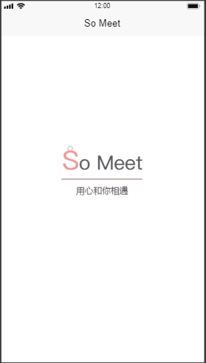
我們軟體命名為So Meet，寓意讓不認識的人能夠有理由相遇并產生聯繫；so與soul同音，我們希望這個軟體能夠幫助那些內向的族群找到契合靈魂的soul mate。

Slide 30
Play video

Slide 31
Software prototype (mockup) demo

Slide 32
Summary

Slide 33
Summary
我們設計了一款友善的交友軟體，能特別幫助害羞內向、又想交朋友的人
藉由設計，能有效防止他人不當騷擾，也能用各種方式與人溝通

